Slide 1
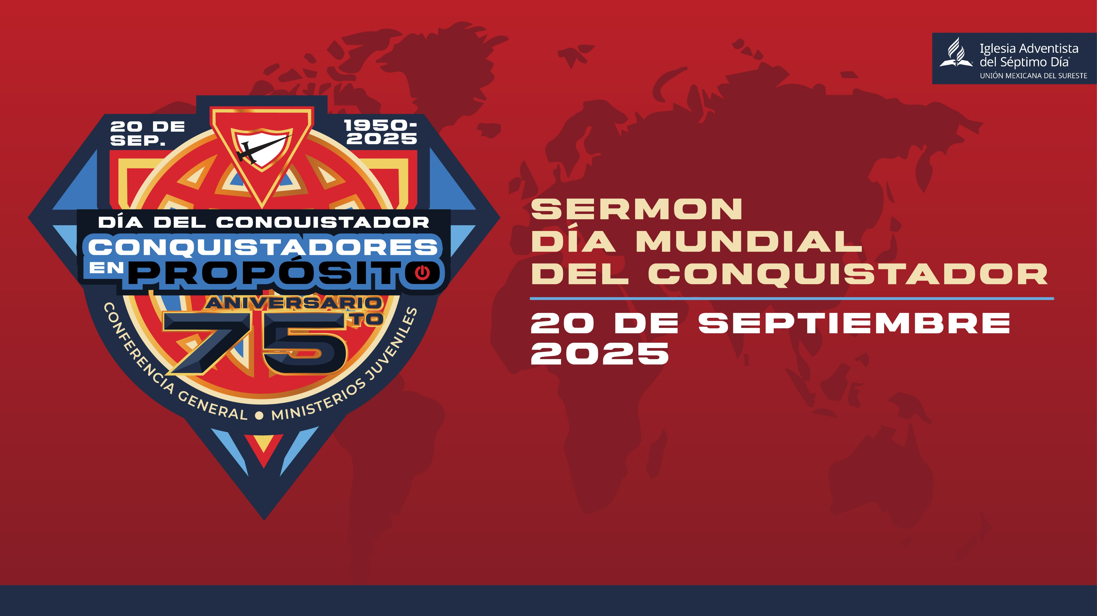
Sermón escrito por: Pr. Víctor Manuel Martínez Bautista
Director de Ministerios Juveniles UMSE

Slide 2
VIVIR CON PROPÓSITO
Vivimos en un mundo cambiante que desafía nuestra identidad y propósito, especialmente para los jóvenes de la Generación Z.
La historia de Daniel y sus amigos nos muestra que, incluso en medio de la adversidad, es posible vivir con fidelidad y propósito.
Ellos enfrentaron un entorno hostil, pero se mantuvieron firmes en su fe, recordándonos que fuimos creados con un propósito divino que vale la pena defender.

Slide 3
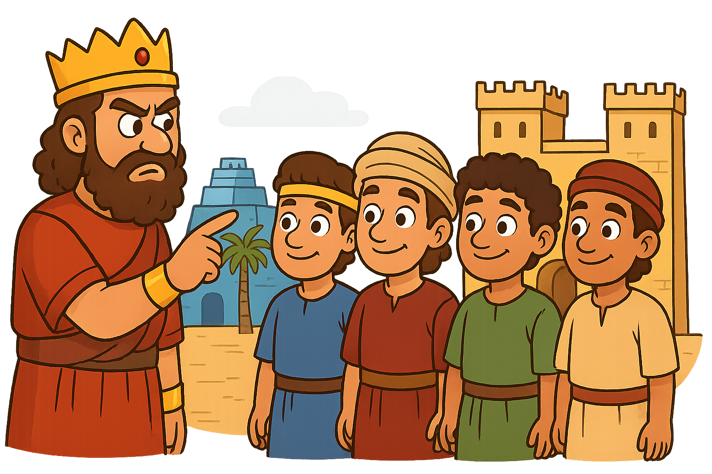
Dios tenía un propósito para Daniel y sus amigos, pero Babilonia buscaba cambiar su cultura e identidad antes de que sirvieran al rey.
El objetivo del enemigo era borrar en ellos el propósito divino y alejarlos de su verdadera misión.

Slide 4
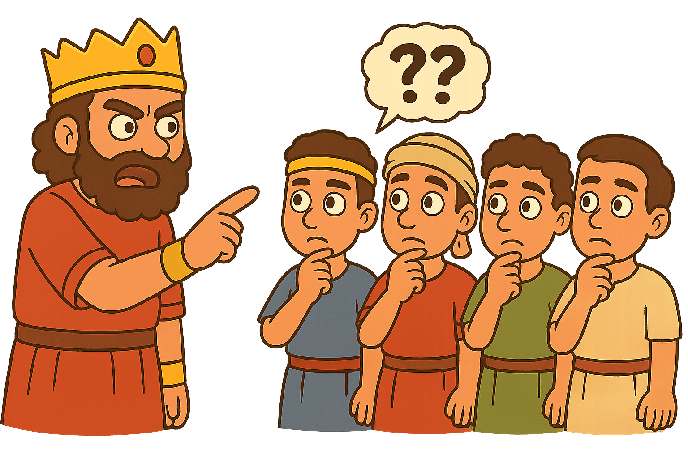
INTENTARON CAMBIAR SU EDUCACIÓN
Babilonia intentó transformar la mente de Daniel y sus amigos mediante una educación pagana. Se les enseñó ciencia, lenguas, literatura y prácticas religiosas babilónicas.
Sin embargo, decidieron ser fieles a Dios y no dejarse moldear por esa cultura. Su obediencia les permitió mantenerse firmes en su propósito.

Slide 5
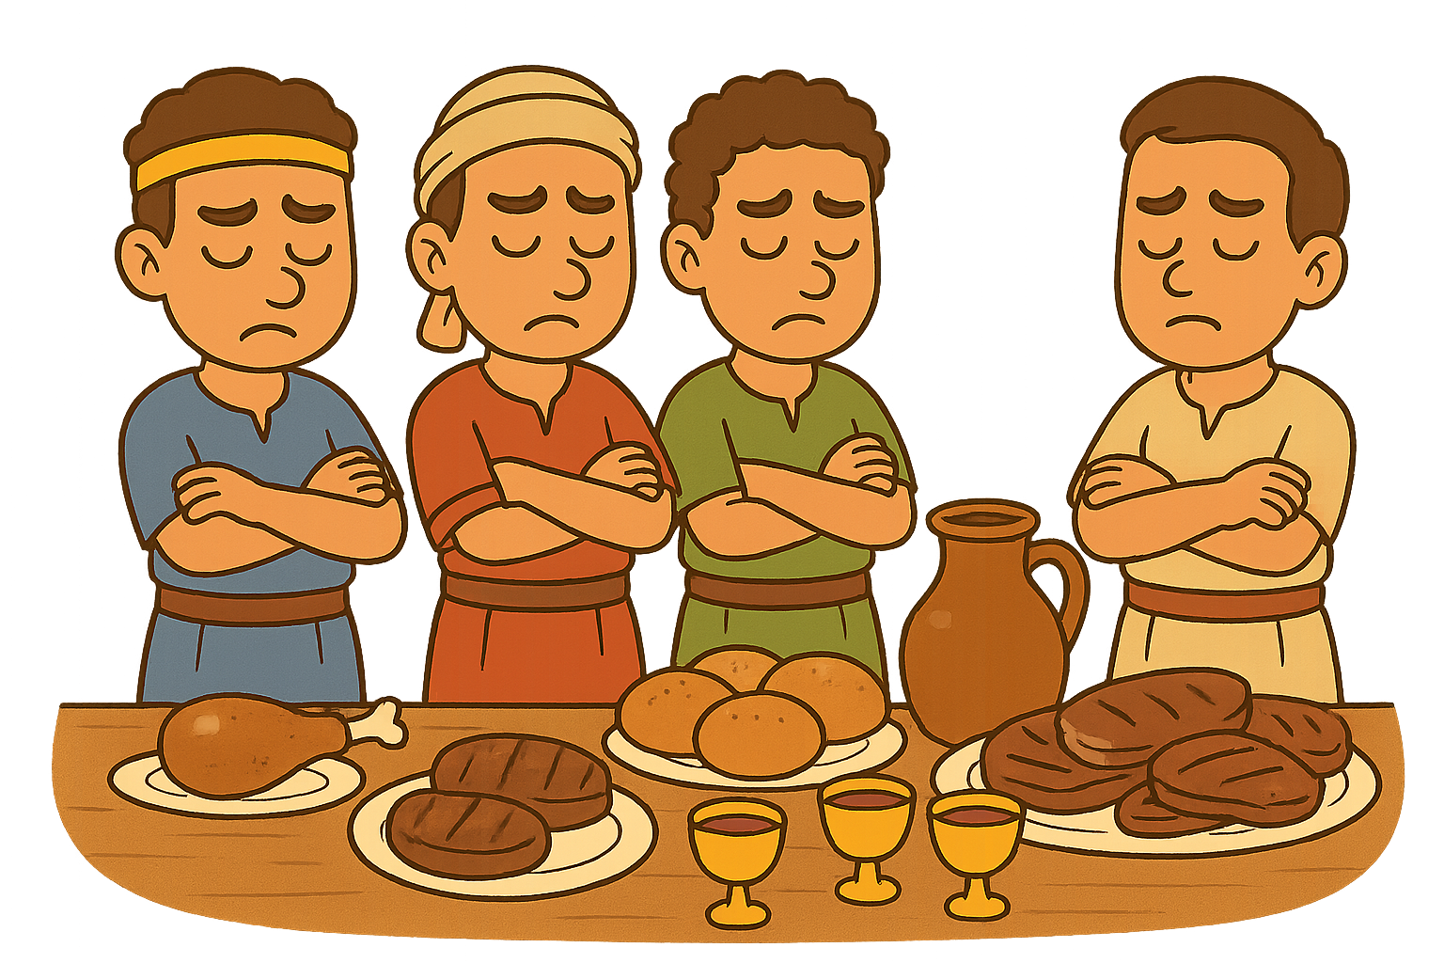
INTENTARON CAMBIAR SU ALIMENTACIÓN
El rey les ofreció alimentos dedicados a ídolos. Rechazar esa comida era rechazar un pacto con Babilonia. Daniel y sus amigos pidieron una dieta basada en los principios de Dios y fueron bendecidos con salud y sabiduría.
Ser fieles en lo pequeño fortalece nuestra capacidad de permanecer firmes en lo grande.

Slide 6
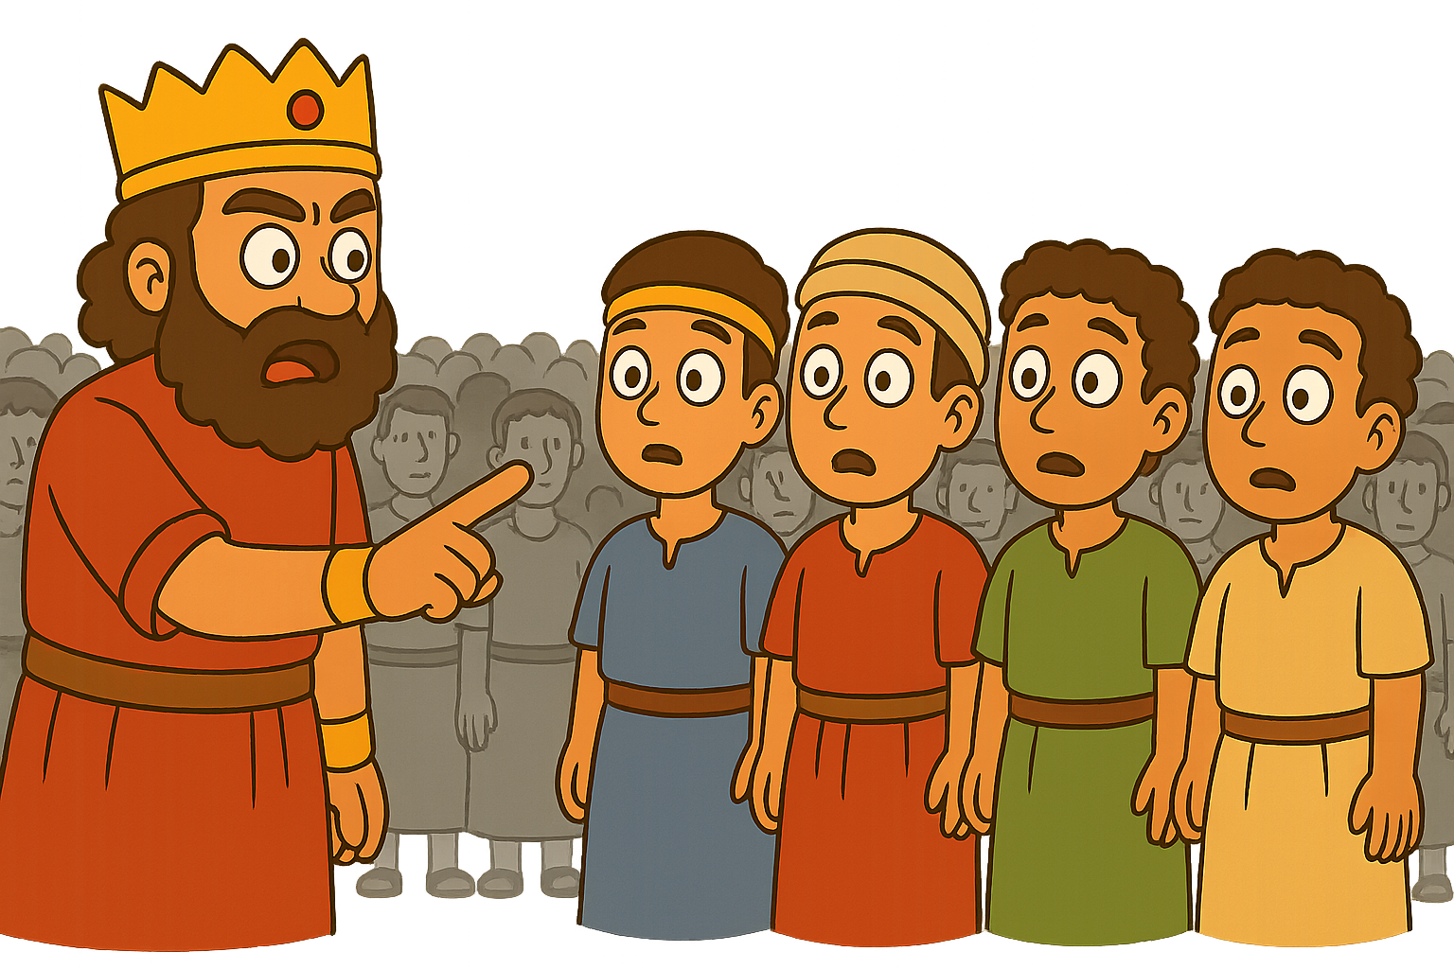
CAMBIO EN SU IDENTIDAD
Los jóvenes hebreos recibieron nombres babilónicos con significados paganos, intentando borrar su identidad espiritual.
Pero, aunque les cambiaron el nombre, no pudieron cambiar su corazón. Ellos siguieron fieles al Dios verdadero.

Slide 7
Nuestra verdadera identidad está en Dios. El mundo puede intentar etiquetarnos, pero debemos recordar quiénes somos en Cristo.
“Dios llama a jóvenes de corazón incorrupto, fuertes y valientes...”— Elena G. de White, Mensajes para los jóvenes, p. 16
Nombre hebreo | Significado hebreo | Nombre babilónico | Significado babilónico
Daniel | “Mi Dios es Juez” | Beltzasar | “Nebo protege mi vida”
Ananías | “Jehová ha mostrado gracia” | Sadrac | “El mandato de Aku”
Misael | “¿Quién es lo que Dios es?” | Mesac | “¿Quién es como Aku?”
Azarías | “Jehová ha ayudado” | Abed-Nego | “Siervo del dios Nebo”

Slide 8
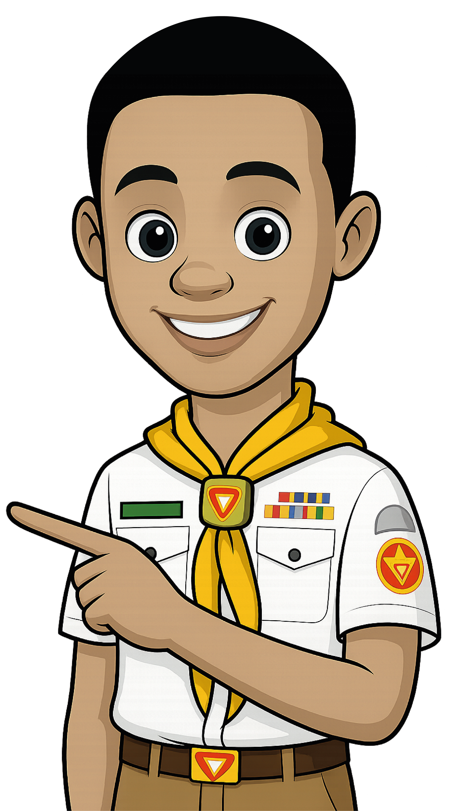
Daniel y sus amigos eligieron vivir con propósito y fidelidad a Dios.
En medio de un mundo que intentaba cambiar su identidad, se mantuvieron firmes y fueron honrados por su lealtad.
Y tú, Conquistador: ¿Te conformas con el mundo o eliges ser diferente para hacer la voluntad de Dios?
Sé un ejemplo de fe, integridad y valor. No vivas según los eventos que enfrentas, sino por el Dios en quien crees.

Slide 9
“La mayor necesidad del mundo es la de hombres que no se vendan ni se compren... que se mantengan de parte de la justicia, aunque se desplomen los cielos.”
Elena G. de White, La educación, p. 54

Slide 10


